Slide 1

Падарожжа ў Краіну слоў

Slide 2
МЫ ВЫВУЧАЕМ:
СЛОВА Ў РАЗМОВЕ
СЛОВА Ў ГУЛЬНІ
СЛОВА Ў ПЕСНІ
СЛОВА Ў СЛОВЕ

Slide 3

Гульня
«ШЧАСЛІВЫ ВЫПАДАК»
I ГЕЙМ - РАЗМІНКА
«ВЕТЛІВЫЯ СЛОВЫ»
ІІ ГЕЙМ
« ШТО МЫ ВЕДАЕМ»

Slide 4
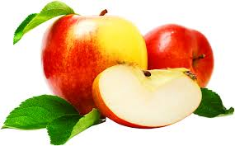
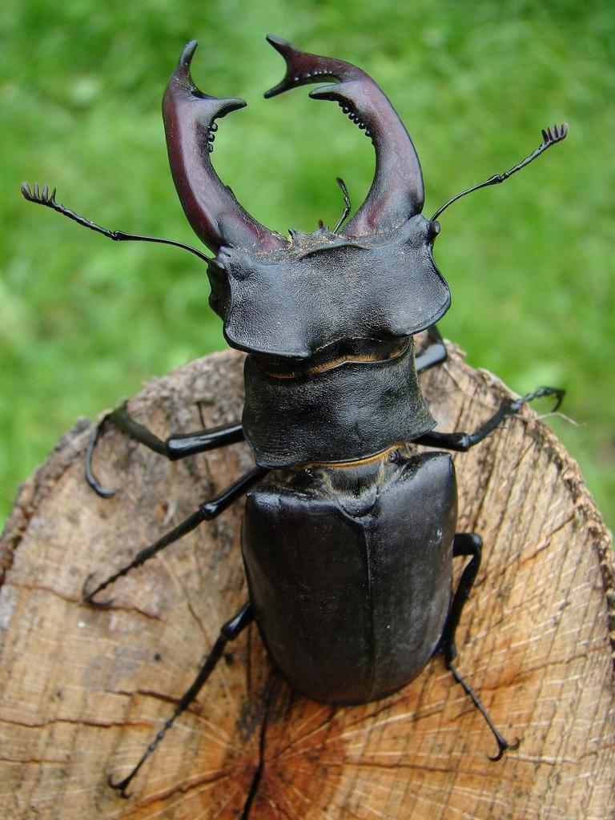
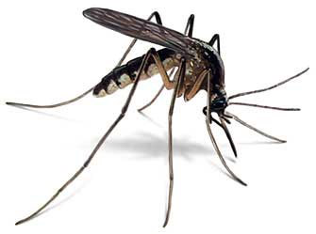
ІІІ ГЕЙМ
«ТЫ МНЕ, Я ТАБЕ»
ЗАГАДКІ
ЖУК
ЯБЛЫК
КАМАР

Slide 5





ІV ГЕЙМ
ГОНКА ЗА ЛІДАРАМ
ШКОЛЬНЫЯ РЭЧЫ
ПЭНЗАЛЬ
АЛОВАК
СШЫТАК
ПАДРУЧНІК
ГУМКА

Slide 6
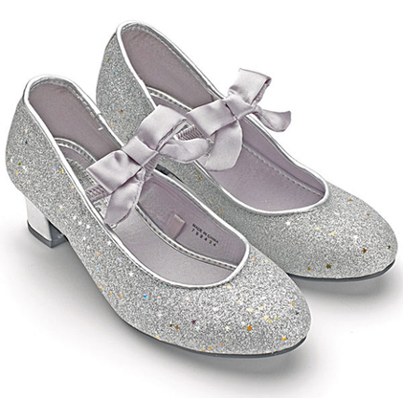
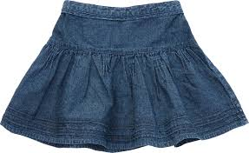
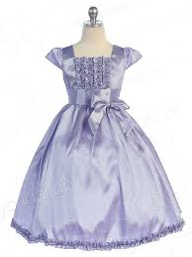
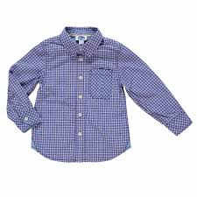
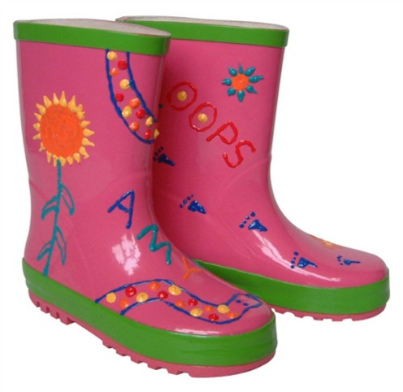
АДЗЕННЕ І АБУТАК
СПАДНІЦА
ЧАРАВІКІ
СУКЕНКА
БОТЫ
КАШУЛЯ

Slide 7

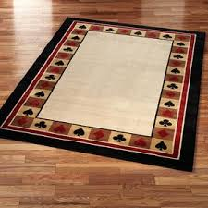


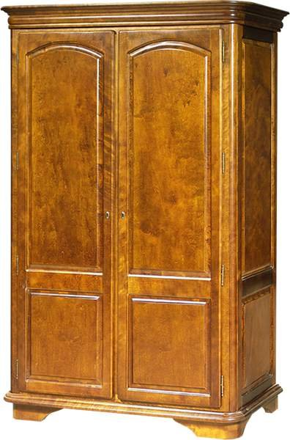
КВАТЭРА, МЭБЛЯ
КАНАПА
ДЫВАН
ЛОЖАК
ПАКОЙ
ШАФА

Slide 8
ПРЫКАЗКІ
выказванні
з павучальным
зместам
В
Ь
Ц
У
Адносінам
да чалавека
Ч
А
Высмейваюць
гультаёў
Адносінам
да працы
Даводзіць
пачатае
да канца
Быць
працавітым

Slide 9
СКЛАДЗІ ПРЫКАЗКУ
1. ЛЁГКА ПАСВАРЫЦЦА, ЦЯЖЭЙ ПАМІРЫЦЦА.
2. ПТУШКА МОЦНАЯ КРЫЛАМІ, А ЧАЛАВЕК ДРУЖБАЙ.
3. НОВЫХ СЯБРОЎ НАБЫВАЙ, АЛЕ СТАРЫХ НЕ ЗАБЫВАЙ.
4. ДОБРАМУ ЎСЮДЫ ДОБРА, А КЕПСКАМУ КЕПСКА.
5. НЕ РАБІ ДРУГОМУ, ШТО НЕ ЛЮБА САМОМУ.
6. ЯК ГУКНЕШ, ТАК І АДГУКНЕЦЦА.

Slide 10
У добры
шлях!

